Slide 1

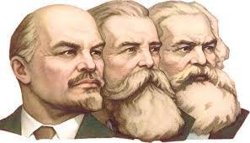
KHOA CƠ BẢN
MÔN: TRIẾT HỌC MÁC_LÊNIN
GIỚI THIỆU VỀ MÔN HỌC
Giảng viên: TH.s Nguyễn Thị Hằng

Slide 2
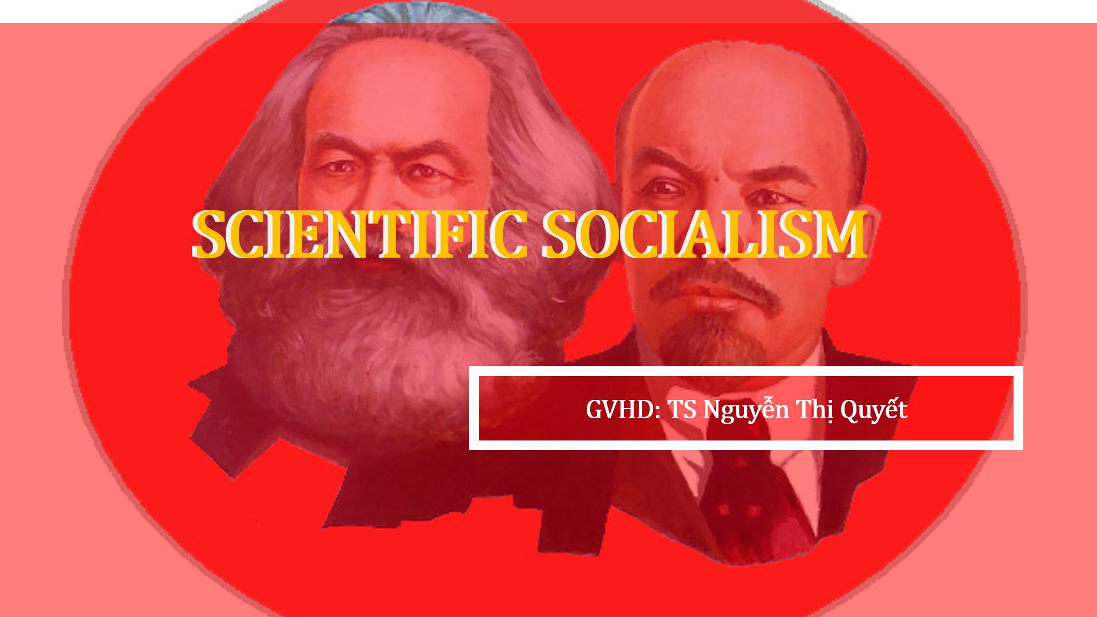
Nội dung:
Tiêu chí điểm quá trình
Mục tiêu
Tiêu chí bài tiểu luận cuối kì
Hướng dẫn học tập
1

Slide 3
Sinh viên nắm được tri thức cơ bản và cốt lõi nhất triết học Mác- Lenin một trong ba bộ phận cấu thành chủ nghĩa Mác_Lênin
Về kiến thức
Về kiến thức
1
Nâng cao năng lực thực tiễn và khả năng vận dụng tri thức vào việc xem xét, đánh giá những vấn đề chính trị-xã hội của đất nước liên quan đến CNXH và con đường đi lên CNXH ở nước ta
Mục tiêu
Về kĩ năng
Về kĩ năng
2
3
Có thái độ chính trị, tư tưởng đúng đắn về môn triết học Mác- Lenin nói riêng và nền tảng tư tưởng của Đảng nói chung
Về thái độ
2

Slide 4
Tiêu chí điểm
quá trình
Điểm kiểm tra Online hằng tuần
30%
20%
Điểm cộng phát biểu
Kiểm tra giữa kỳ
(Kiểm tra Online cá nhân)
20%
01
02
20%
Kiểm tra nhóm (Kiểm tra Online)
03
04
10%
Điểm chuyên cần
05
3

Slide 5
Bài thi cuối kỳ
Hình thức
Phương thức đánh giá
Yêu cầu bài tiểu luận
Về hình thức
Về nội dung
Về đạo đức khoa học
Kết cấu bài tiểu luận
Cách trình bày
Tiểu luận
Hình thức: 2 điểm
Kiến thức cơ bản: 4 điểm
Vận dụng: 4 điểm
4

Slide 6
Yêu cầu bài tiểu luận
A4: In một mặt
Đánh theo số Ả rập (1, 2, 3,…), không đánh theo số La Mã (I, II, III,…).
Khổ giấy
Đánh số chương mục
Kiểu chữ
Times New Roman, đánh Unicode.
Hình thức
Số trang được đánh từ phần nội dung chính của bài tiểu luận.
Đánh số trang
Cỡ chữ
13-14
Căn lề
Top: 2,5cm Bottom: 2,5 cm Left: 3 cm Right: 2 cm Header: 1,5 cm Footer: 1,5 cm
5

Slide 7


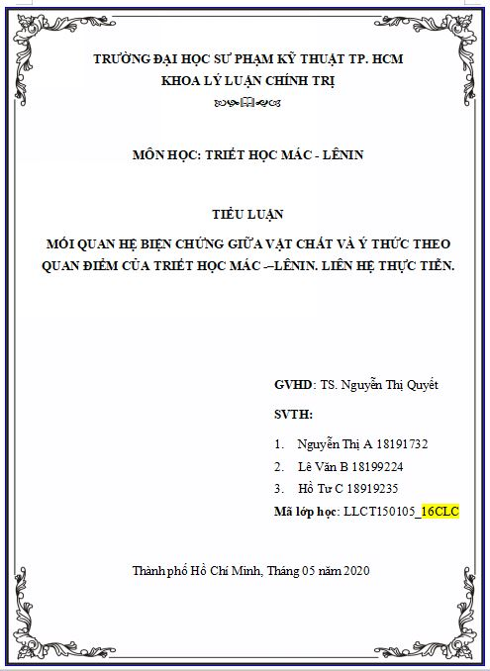
Bìa:
Bìa CHÍNH (IN giấy cứng, có màu).
Bìa LÓT (IN lại bìa chính trên giấy A4)
6

Slide 8
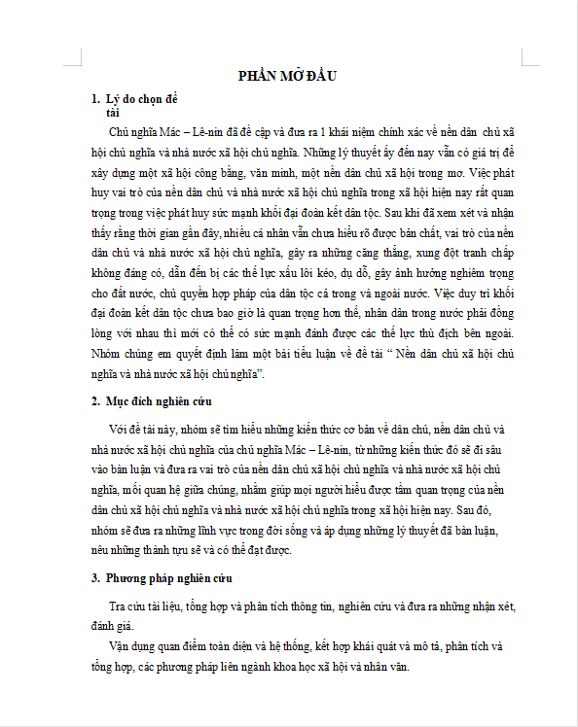
2,5 cm
Cách dòng (line spacing): 1,5 lines.
Kiểu chữ (font): Times New Roman
Cỡ chữ (font size): 13 - 14.
3 cm
2 cm
Đánh số các chương mục: đánh theo số Ả rập (1, 2, 3,…), không đánh theo số La Mã (I, II, III,…).
Đánh số trang : số trang được đánh bắt đầu từ phần nội dung chính của bài tiểu luận.
2,5cm
1
7

Slide 9
Về nội dung:
Có mục đích, mục tiêu nghiên cứu rõ ràng cụ thể
Xác định được câu hỏi nghiên cứu
Phân tích một cách cụ thể và làm sáng tỏ vấn đề nghiên cứu
Vận dụng kiến thức cơ bản để giải quyết các vấn đề cụ thể của thực tiễn
8

Slide 10

Về đạo đức khoa học:
Trong khi viết bài, sinh viên có thể tham khảo tài liệu từ nhiều nguồn khác nhau
Trích dẫn đầy đủ về tên tác giả, tên tài liệu tham khảo,... theo quy định về mặt học thuật.
Nghiêm cấm sinh viên chép bài của người khác.
9

Slide 11
Kết cấu của bài tiểu luận
1
2
Mở đầu, Mục tiêu nghiên cứu
Kiến thức cơ bản
4
3
Kiến thức vận dụng
Kết luận
10

Slide 12

Kết cấu của bài tiểu luận
Phần 1: Mở đầu, Mục tiêu nghiên cứu
Phần 2: Kiến thức cơ bản: Với mỗi đề tài sinh viên cần phải làm rõ được các kiến thức cơ bản liên quan đến đề tài, phù hợp với học phần đã được giảng dạy.
Phần 3: Kiến thức vận dụng: Trên cơ sở các kiến thức cơ bản đã trình bày, sinh viên cần phải vận dụng các kiến thức cơ bản đó một cách phù hợp để giải quyết các vấn đề cụ thể của thực tiễn.
Phần 4: Kết luận: Tóm tắt lại kết quả đã được trình bày để đóng lại vấn đề.
11

Slide 13
Trang bìa.
Trang “Danh mục các từ viết tắt” (nếu có).
Trang “Mục lục”.
Phần nội dung của tiểu luận (10 – 20 trang).
Phần “Phụ lục” (nếu có).
Tài liệu tham khảo.
Cách trình bày bài tiểu luận
12

Slide 14
Quy định viết nguồn tham khảo :
- Tạp chí: Số thứ tự, tên tác giả, tên tạp chí, tập số, trang, (năm).
Ví dụ: TP254, Nguyễn Hoàng, Kiến thức thời sinh viên, số 12, trang 56, 2011
- Sách: Số thứ tự, tên tác giả, tên sách, trang , nhà xuất bản, nơi xuất bản, năm xuất bản.
Ví dụ: Doãn Minh, Nhà khoa học vĩ đại, trang 41, NXB Khoa học và công nghệ, năm 2015
- Tài liệu Internet: dẫn đường link
13

